Slide 1
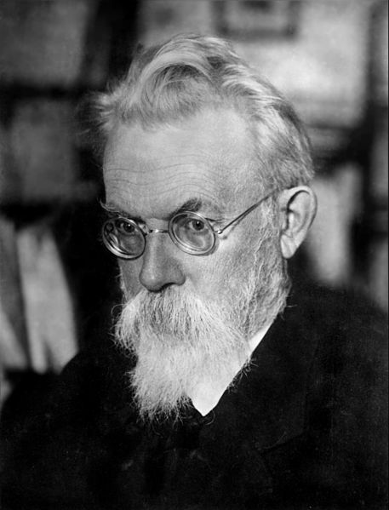
Вернадский Владимир Иванович

Slide 2
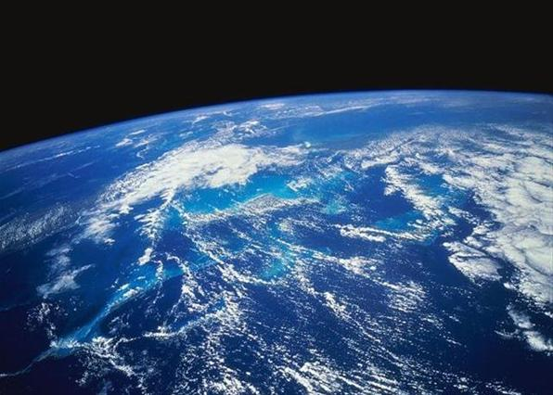
(28 февраля (12 марта) 1863, Санкт-Петербург — 6 января 1945, Москва) — русский и советский естествоиспытатель, мыслитель и общественный деятель XX века. Академик Императорской Санкт-Петербургской академии наук, один из основателей и первый президент Украинской академии наук. Создатель многих научных школ. Один из представителей русского космизма; создатель науки биогеохимии.

Slide 3
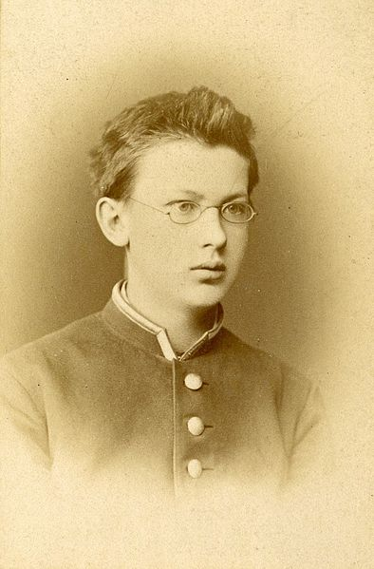
Владимир Вернадский, гимназист
1-ой Санкт-Петербургской классической гимназии, 1878 год

Slide 4
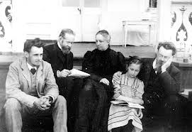
В 1886 году Вернадский женился на Наталии Егоровне Старицкой (1862—1943), с которой прожил более 56 лет. В семье было двое детей: сын Георгий Владимирович Вернадский (1887—1973), известный исследователь русской истории, дочь Нина Владимировна Вернадская-Толль (1898—1985), врач-психиатр; оба скончались в эмиграции в США.

Slide 5
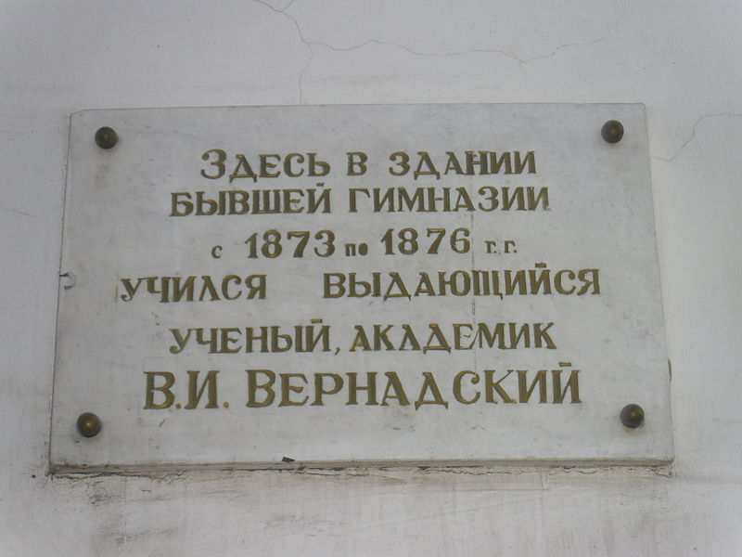

Slide 6
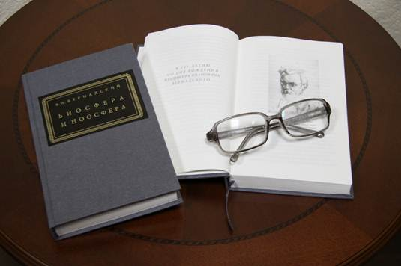
Общественная деятельность
В 1904 году был делегатом земского съезда, потребовавшего введения конституции, гражданских свобод и выборов Государственной Думы. Принимал участие в учредительном съезде Союза освобождения в 1903 году. В 1905 году участвовал в создании Конституционно-демократической (кадетской) партии и состоял членом её Центрального комитета до 1918 года, входил от партии в Государственный совет Российской империи (1906, 1907—1911, 1915—1917), а в 1917 году — во Временное правительство России (товарищ министра просвещения). С 1912 года академик Императорской Санкт-Петербургской академии наук. С 1911 года — действительный статский советник.

Slide 7
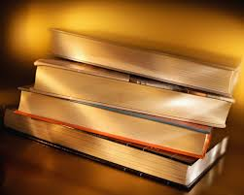
Учение о биосфере и ноосфере
В структуре биосферы Вернадский выделял семь видов вещества:
живое;
биогенное (возникшее из живого или подвергшееся переработке);
косное (абиотическое, образованное вне жизни);
биокосное (возникшее на стыке живого и неживого; к биокосному, по Вернадскому, относится почва);
вещество в стадии радиоактивного распада;
рассеянные атомы;
вещество космического происхождения.

Slide 8
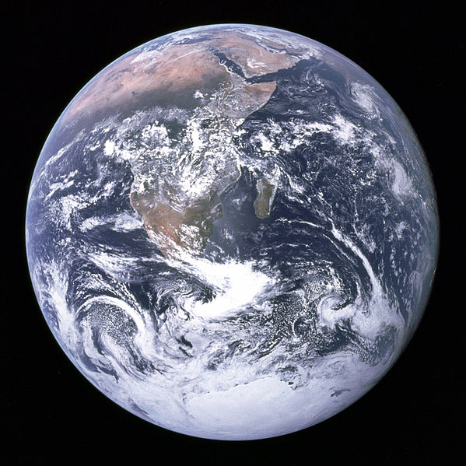
Биосфера охватывает всю поверхность Земли, покрывая её плёнкой живого вещества

Slide 9

Основные предпосылки возникновения ноосферы:
Расселение Homo sapiens по всей поверхности планеты и его победа в соревновании с другими биологическими видами;
развитие всепланетных систем связи, создание единой для человечества информационной системы;
открытие таких новых источников энергии, как атомная, после чего деятельность человека становится важной геологической силой;
победа демократий и доступ к управлению широких народных масс;
всё более широкое вовлечение людей в занятия наукой, что также делает человечество геологической силой.
Работам Вернадского был свойствен исторический оптимизм: в необратимом развитии научного знания он видел единственное доказательство существования прогресса.

Slide 10
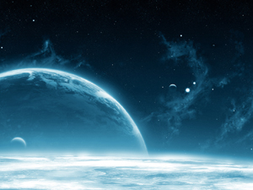
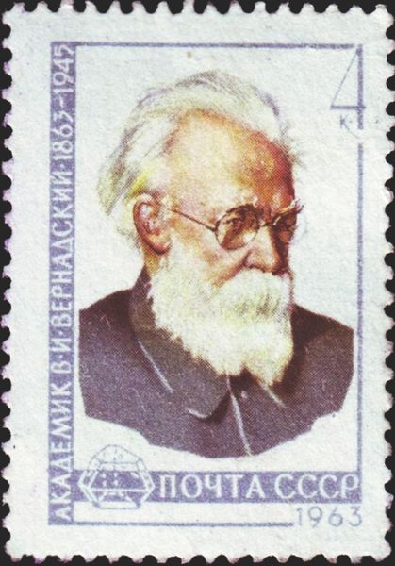
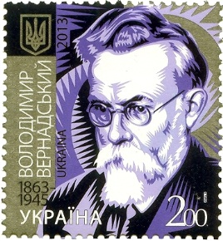
Почтовая марка СССР, 1963 год
Почтовая марка СССР, 1963 год

Slide 11
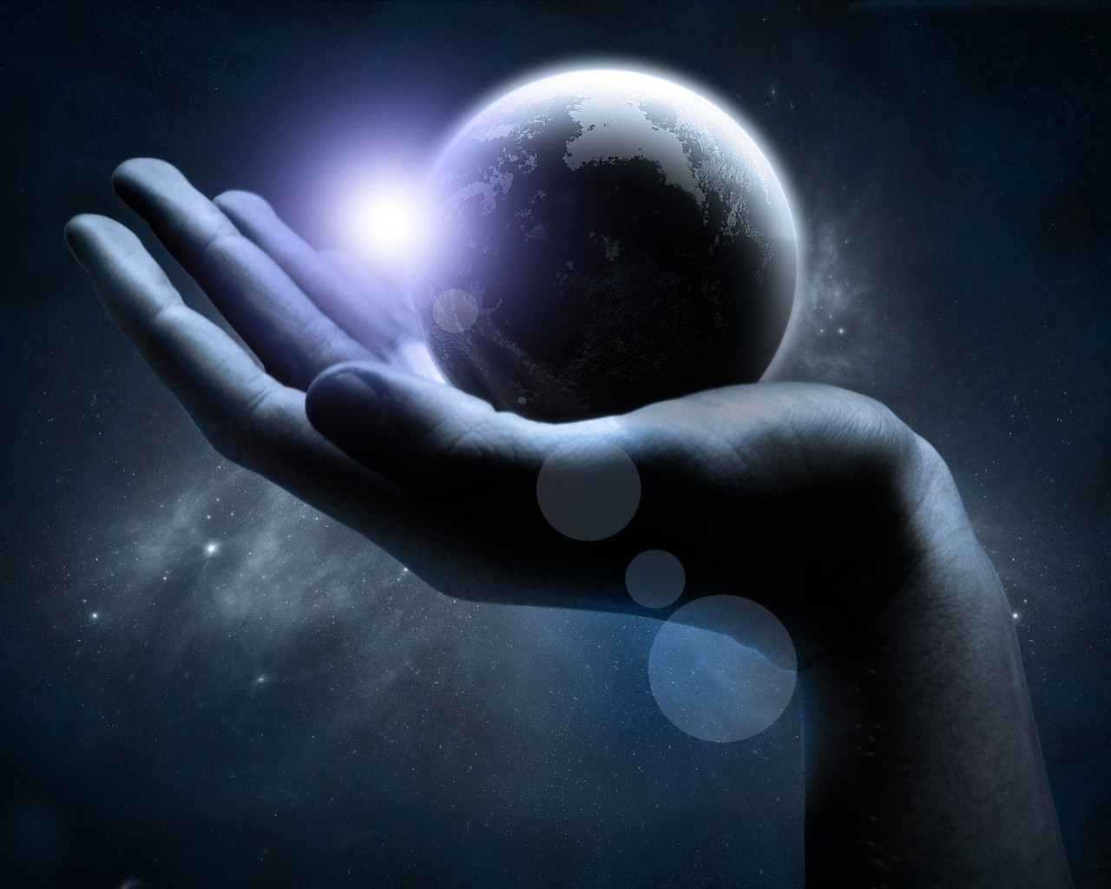
Э
Над презентацией работала:
Волох Анастасия 11-Б класс
2014г.

